Slide 1
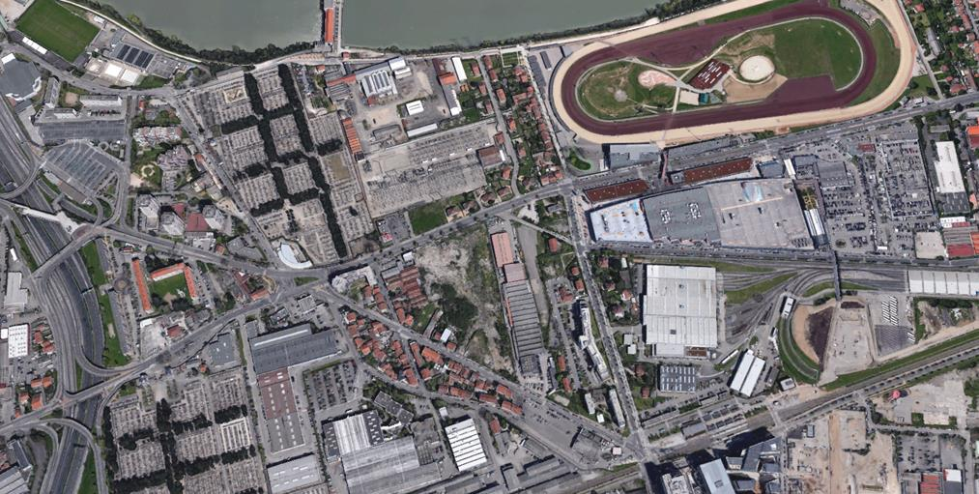
Approche foncière du GIE Est Habitat 19 novembre 2015
1

Slide 2
Nature des terrains
Dans quelles conditions ?
Quelques chiffres :
Sur 6 ans (2014 – 2019) 31 terrains sont fléchés (acquis, sous promesse ou en négociation avancée). Ils portent 1 550 logements sociaux (260 / an) et 340 logements en accession sociale (55 / an)
Sur 3 ans 2014 – 2016, 17 terrains sont acquis ou sous promesse et apportent 800 logements sociaux et 180 logements en accessions sociale en maitrise d’ouvrage directe
Nota : tous les chiffres sont hors acquisition amélioration et hors VEFA
12 terrains (40%) font l’objet d’une modification de PLU (zone Ui ou U Pa)
5 terrains (17 %) sont dans le patrimoine d’EMH et apportent 60 logements
4 terrains (13%) sont acquis via la préemption
15 terrains (50%) sont achetés à des privés en gré à gré
16 terrains (50%) sont achetés sans condition suspensive de permis de construire
7 terrains (23%) sont achetés à des collectivités (Métropole ou villes)
6 terrains (20%) sont achetés grâce à l’exonération de plus value en faveur des bailleurs sociaux

Slide 3
Valeurs et volumes
A quels prix ?
Sur Villeurbanne et l’Est de la Métropole Lyonnaise les terrains sont achetés par les promoteurs entre 1 000 € et 300 €/m² de SDP.
Le GIE Est Habitat achète entre 400 € et 170 €/m² SDP
LES VEFA sont négociées entre 2 300 et 2 420 € HT/m² SHAB
En moyenne le GIE Est habitat fait 1,5M€ de réserve foncière / an ( 2015 : 3,6M€).
EMH vend en moyenne des terrains pour une valeur de 1,5M€ /an (2015 : 4M€)
Nota : tous les chiffres sont hors acquisition amélioration et hors VEFA
Comment pouvons nous acheter ?
La lassitude des vendeurs face aux promoteurs (sans condition de PC et effort sur le prix).
L’achat de gros terrains qui génèrent une opération d’aménagement
L’optimisation financière avec les Projet Urbain Partenariaux qui soulagent les collectivités.
Valorisation de l’exonération de plus-value (article 150 U CGI)
Mise en pratique de nos valeurs : confiance, respect, solidarité, équité, transparence.
Partenariat et soutien des collectivités (modifications de PLU)
Partenariat avec les promoteurs qui nous sollicitent quand ils sont bloqués (absence de condition de PC par exemple)
Le caractère innovant ainsi que la qualité architecturale et urbaine comme point de départ de nos projets.

Slide 4
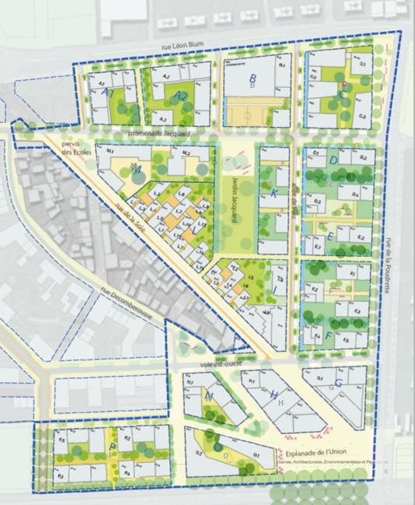
Illustration de projet Villeurbanne la Soie: 400 LS et 150 ASS

Slide 5
Illustration de projet Décines Centre : 120 LS et 60 ASS

Slide 6
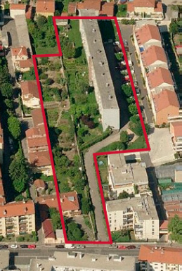
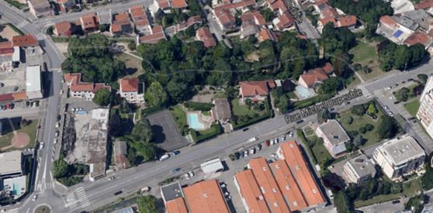
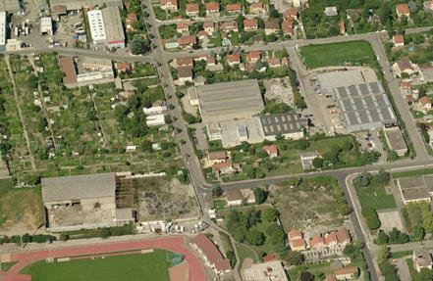
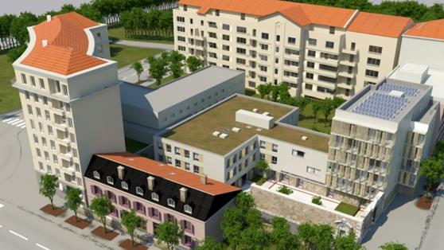
Illustration de projet

Slide 7
Organigramme Aménagement Urbain
Gabriel SIBILLE : CDI
Responsable prospection et aménagement urbain
Cécile SIMONIN : CDI
Innovateur foncier, grands projets
Sophie ROTSCHI : CDI
Chef projet aménagement
La Soie, Champollion, République
Elise BALEYDIER : CDI
Chef projet renouvellement urbain
Buers et Mas du Taureau
Anthony ALART : Apprenti puis CDI
Prospecteur foncier, diffus
Samantha AMOROSO : Apprenti
Archi / Urba : Faisabilité
Chef projet renouvellement urbain
mi 2016
Bel Air et Monod
Prospecteur foncier, habitat spécifique (Aralis) : CDI
mi 2016
Chef projet aménagement : CDI
2017
Chef projet renouvellement urbain
2018
St Jean
Prospecteur financier : Apprenti
2017
Chef projet ou Suivi travaux VRD : CDI
2018 : Mansart, Pranard, Monod (8 M € travaux)

Slide 8
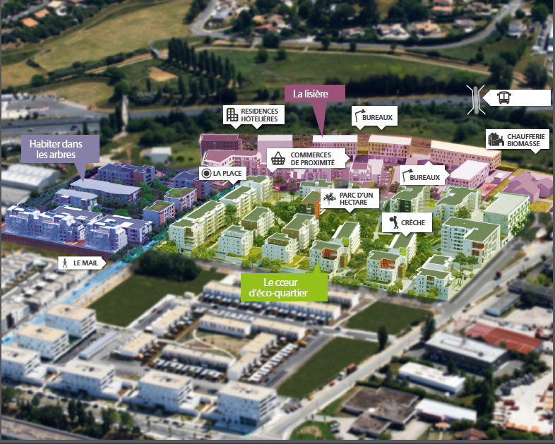
Perspectives – Akènes 16 – ORTHO VDO

Slide 9
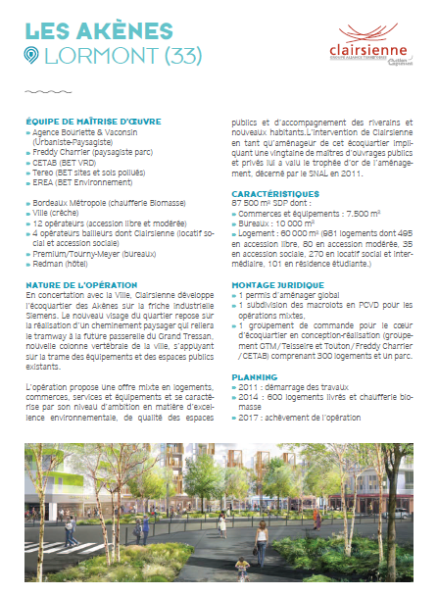

Slide 10
Blanquefort

Slide 11
Blanquefort

Slide 12
Caudéran

Slide 13
Euratlantique

Slide 14
Zones humides– ZH Carbon blanc 23 – Ortho site

Slide 15
Zones humides– ZH Carbon blanc 26 – ZH

Slide 16
Zones humides– ZH Carbon blanc 27 – H1

Slide 17
Zones humides– ZH Carbon blanc 28 – H2

Slide 18
Zones humides– ZH Carbon blanc 8 – PLAN DE SITUATION

Slide 19
Zones humides– ZH Carbon blanc 10 – PHOTO

Slide 20
Zones humides– ZH Carbon blanc 11 – Plan de composition simplifiée

Slide 21
Zones humides– ZH Carbon blanc 12 – BIOTOPES HABITAT HUMIDES

Slide 22
Zones humides– ZH Carbon blanc 13 – IMPACT ZH

Slide 23
Zones humides– ZH Carbon blanc 15 – PLAN SITUATION VDO

Slide 24
Zones humides– ZH Carbon blanc 16 – ORTHO VDO

Slide 25
L'action foncière des organismes HLM
19 novembre 2015
Notes:
……………………………………………………………………………………………………………………………………
……………………………………………………………………………………………………………………………………
……………………………………………………………………………………………………………………………………
……………………………………………………………………………………………………………………………………
……………………………………………………………………………………………………………………………………
……………………………………………………………………………………………………………………………………
……………………………………………………………………………………………………………………………………
……………………………………………………………………………………………………………………………………
……………………………………………………………………………………………………………………………………
……………………………………………………………………………………………………………………………………

Slide 26
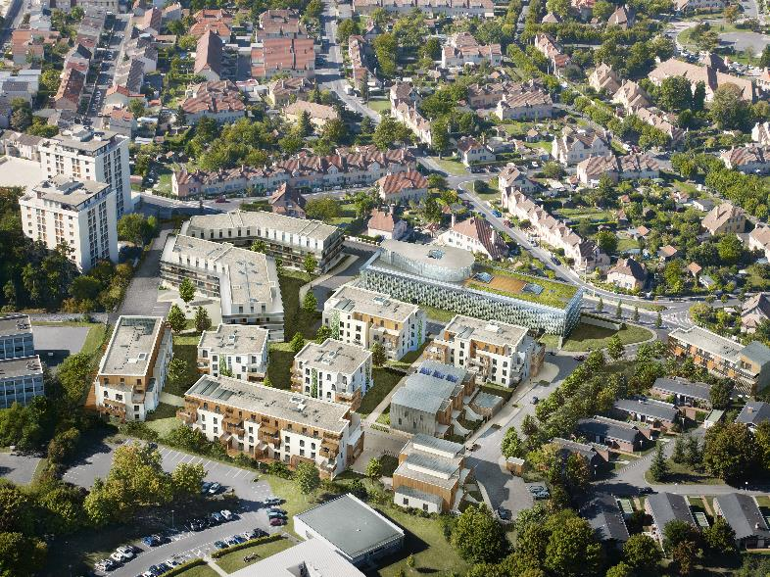
REIMS RUE LANSON
Notes:
……………………………………………………………………………………………………………………………………
……………………………………………………………………………………………………………………………………
……………………………………………………………………………………………………………………………………
……………………………………………………………………………………………………………………………………
……………………………………………………………………………………………………………………………………
……………………………………………………………………………………………………………………………………
……………………………………………………………………………………………………………………………………
……………………………………………………………………………………………………………………………………
……………………………………………………………………………………………………………………………………
……………………………………………………………………………………………………………………………………

Slide 27
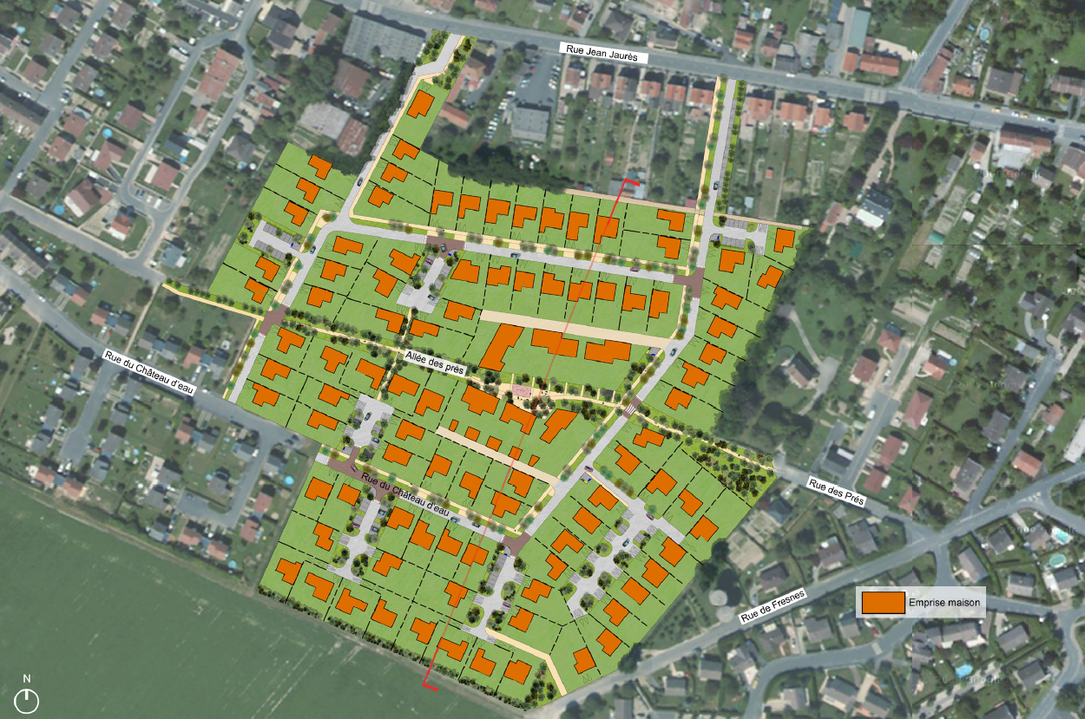
BAZANCOURT LES PRES
Notes:
……………………………………………………………………………………………………………………………………
……………………………………………………………………………………………………………………………………
……………………………………………………………………………………………………………………………………
……………………………………………………………………………………………………………………………………
……………………………………………………………………………………………………………………………………
……………………………………………………………………………………………………………………………………
……………………………………………………………………………………………………………………………………
……………………………………………………………………………………………………………………………………
……………………………………………………………………………………………………………………………………
……………………………………………………………………………………………………………………………………

Slide 28
BEZANNES CLUSTER SANTE ET INNOVATION
Notes:
……………………………………………………………………………………………………………………………………
……………………………………………………………………………………………………………………………………
……………………………………………………………………………………………………………………………………
……………………………………………………………………………………………………………………………………
……………………………………………………………………………………………………………………………………
……………………………………………………………………………………………………………………………………
……………………………………………………………………………………………………………………………………
……………………………………………………………………………………………………………………………………
……………………………………………………………………………………………………………………………………
……………………………………………………………………………………………………………………………………

Slide 29
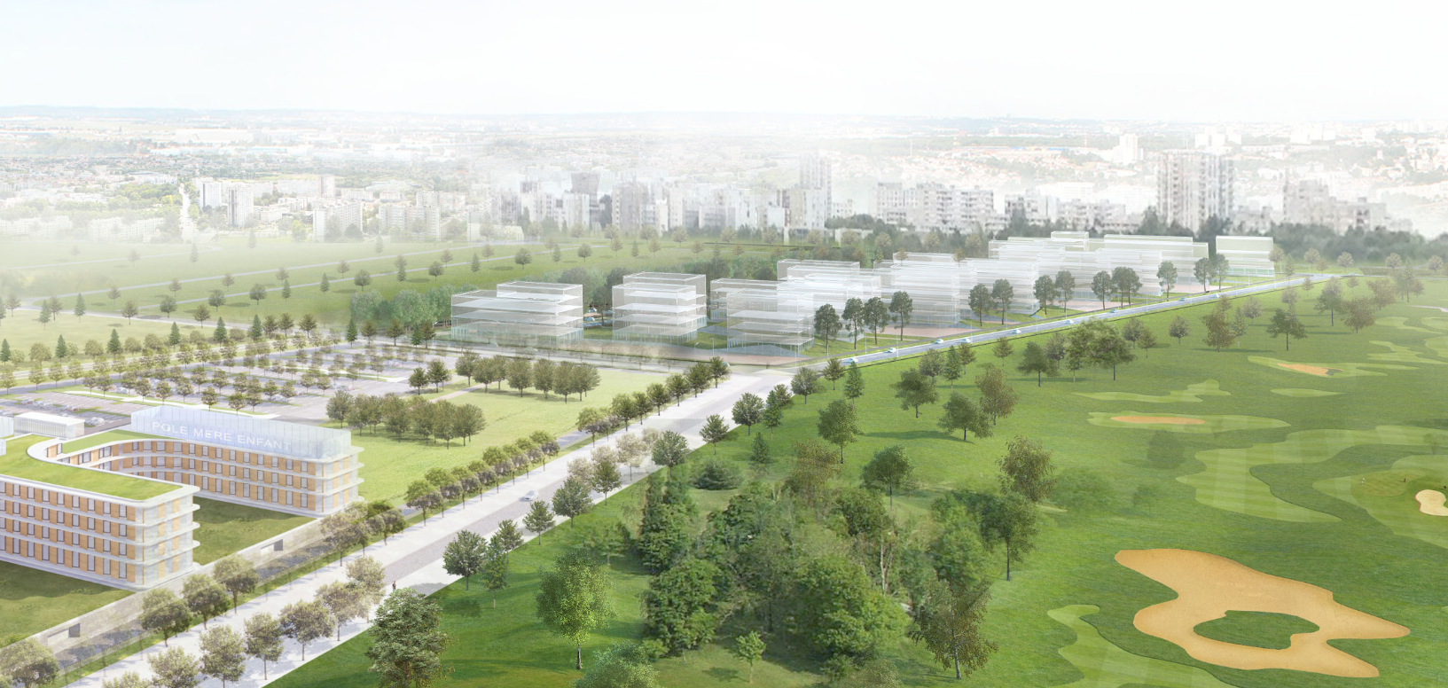
BEZANNES CLUSTER SANTE ET INNOVATION
Notes:
……………………………………………………………………………………………………………………………………
……………………………………………………………………………………………………………………………………
……………………………………………………………………………………………………………………………………
……………………………………………………………………………………………………………………………………
……………………………………………………………………………………………………………………………………
……………………………………………………………………………………………………………………………………
……………………………………………………………………………………………………………………………………
……………………………………………………………………………………………………………………………………
……………………………………………………………………………………………………………………………………
……………………………………………………………………………………………………………………………………

Slide 30
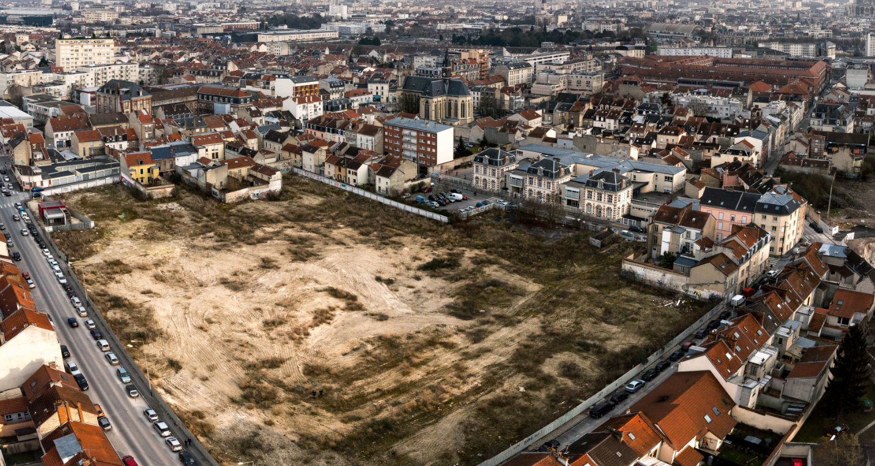
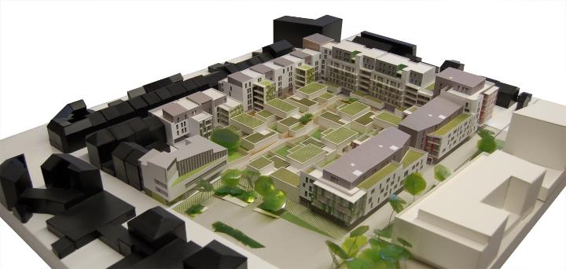
REIMS LA SCENE SAINT THOMAS
Notes:
……………………………………………………………………………………………………………………………………
……………………………………………………………………………………………………………………………………
……………………………………………………………………………………………………………………………………
……………………………………………………………………………………………………………………………………
……………………………………………………………………………………………………………………………………
……………………………………………………………………………………………………………………………………
……………………………………………………………………………………………………………………………………
……………………………………………………………………………………………………………………………………
……………………………………………………………………………………………………………………………………
……………………………………………………………………………………………………………………………………

Slide 31
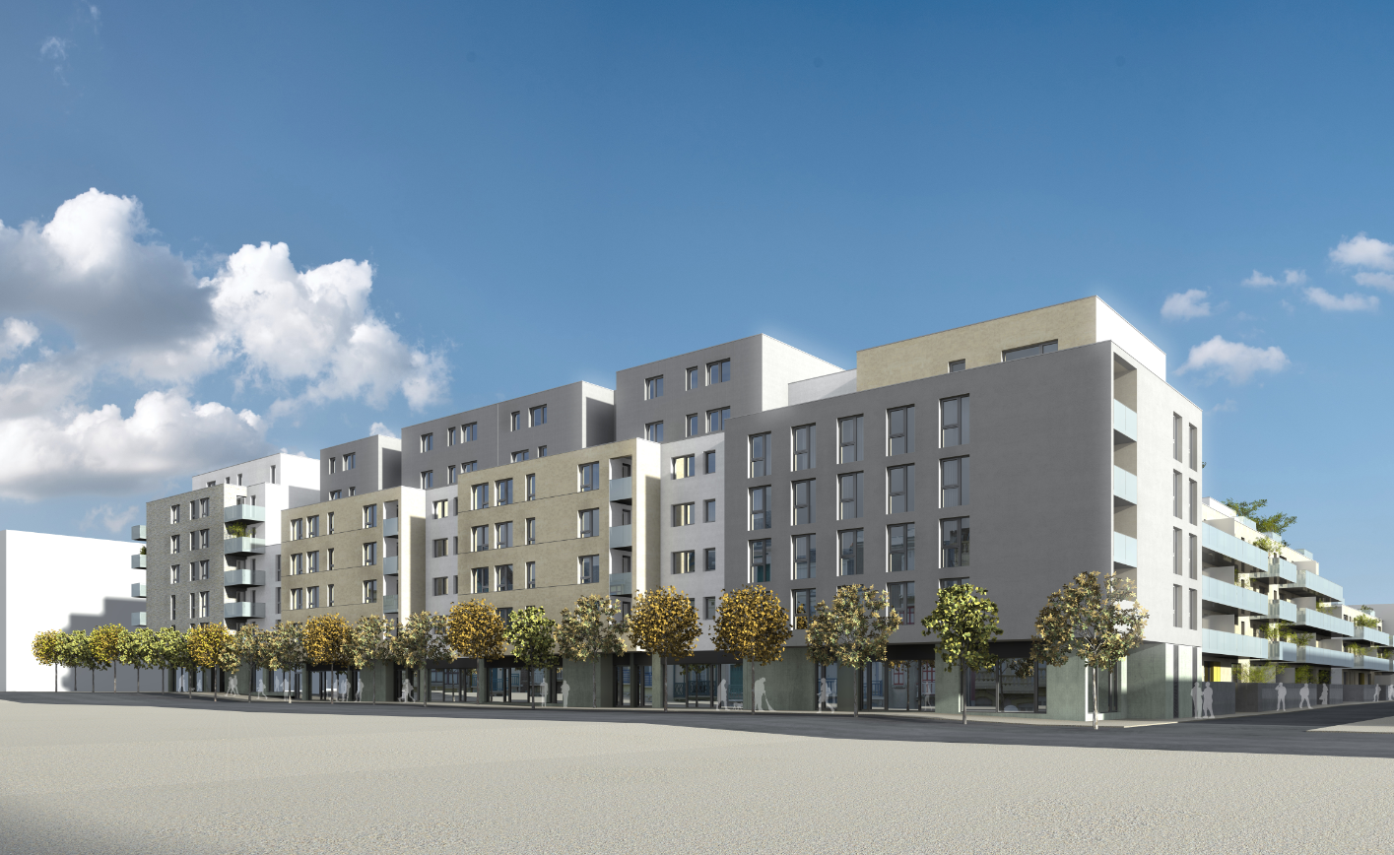
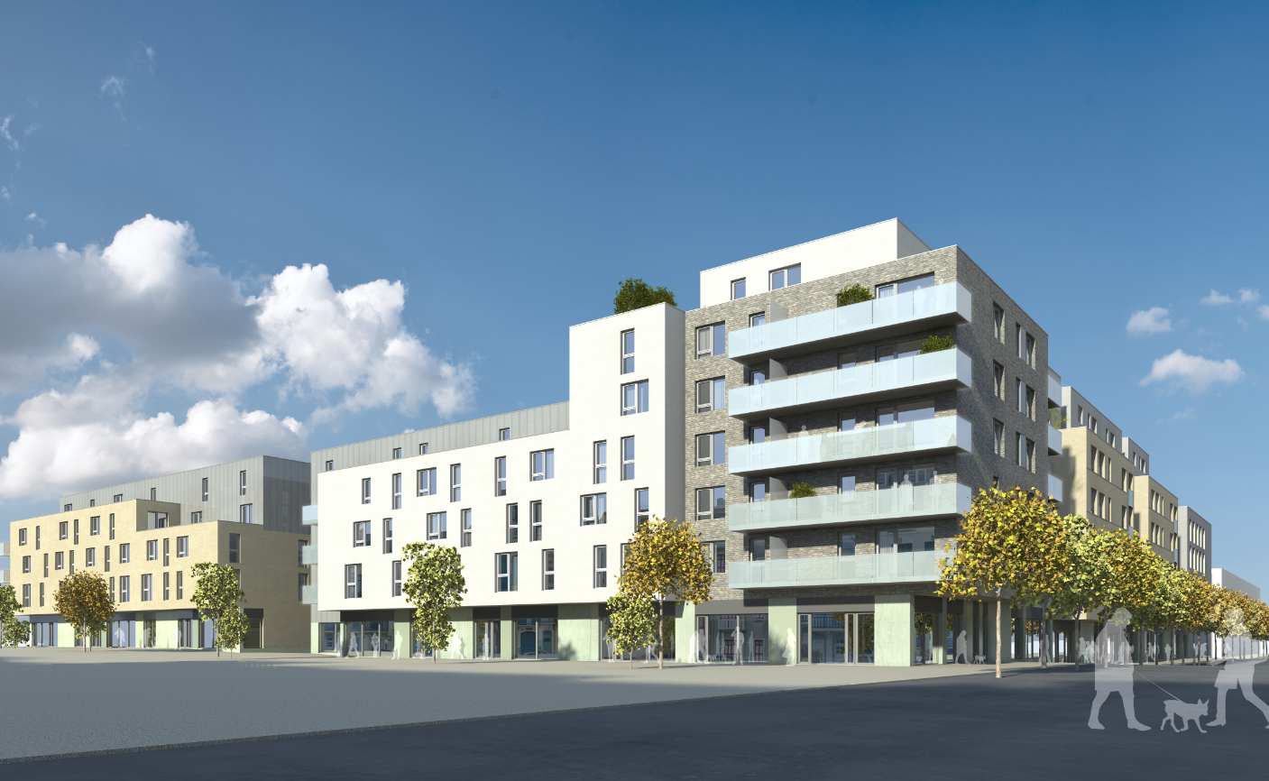
REIMS LA SCENE SAINT THOMAS
Notes:
……………………………………………………………………………………………………………………………………
……………………………………………………………………………………………………………………………………
……………………………………………………………………………………………………………………………………
……………………………………………………………………………………………………………………………………
……………………………………………………………………………………………………………………………………
……………………………………………………………………………………………………………………………………
……………………………………………………………………………………………………………………………………
……………………………………………………………………………………………………………………………………
……………………………………………………………………………………………………………………………………
……………………………………………………………………………………………………………………………………

Slide 32
SOISSONS LES BERGES DES TROIS ROYS
Notes:
……………………………………………………………………………………………………………………………………
……………………………………………………………………………………………………………………………………
……………………………………………………………………………………………………………………………………
……………………………………………………………………………………………………………………………………
……………………………………………………………………………………………………………………………………
……………………………………………………………………………………………………………………………………
……………………………………………………………………………………………………………………………………
……………………………………………………………………………………………………………………………………
……………………………………………………………………………………………………………………………………
……………………………………………………………………………………………………………………………………

Slide 33
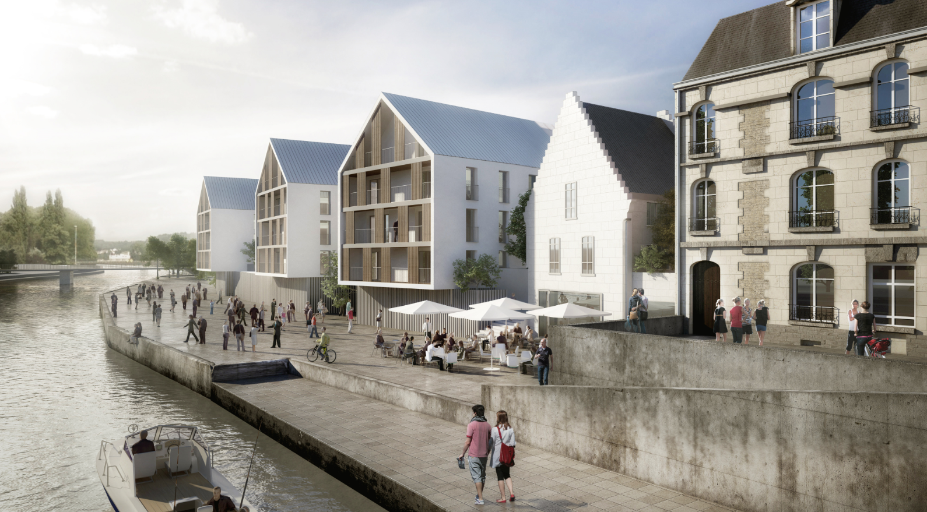
SOISSONS LES BERGES DES TROIS ROYS
Notes:
……………………………………………………………………………………………………………………………………
……………………………………………………………………………………………………………………………………
……………………………………………………………………………………………………………………………………
……………………………………………………………………………………………………………………………………
……………………………………………………………………………………………………………………………………
……………………………………………………………………………………………………………………………………
……………………………………………………………………………………………………………………………………
……………………………………………………………………………………………………………………………………
……………………………………………………………………………………………………………………………………
……………………………………………………………………………………………………………………………………

Slide 34
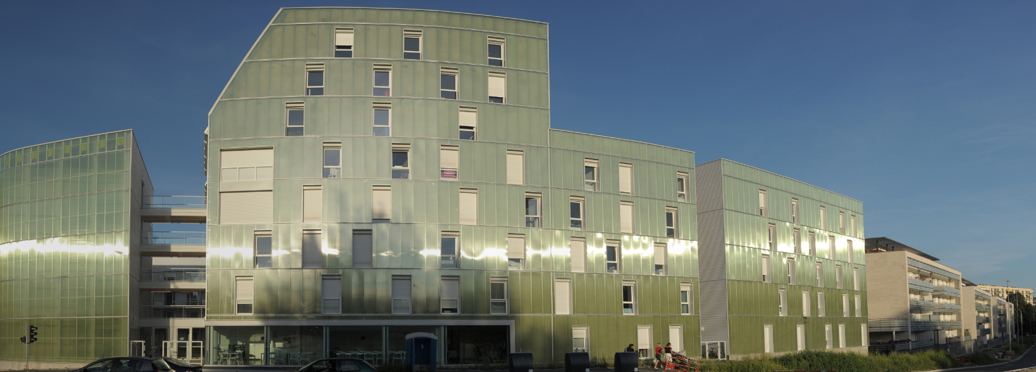
REIMS LE QUAI 207
Notes:
……………………………………………………………………………………………………………………………………
……………………………………………………………………………………………………………………………………
……………………………………………………………………………………………………………………………………
……………………………………………………………………………………………………………………………………
……………………………………………………………………………………………………………………………………
……………………………………………………………………………………………………………………………………
……………………………………………………………………………………………………………………………………
……………………………………………………………………………………………………………………………………
……………………………………………………………………………………………………………………………………
……………………………………………………………………………………………………………………………………

Slide 35
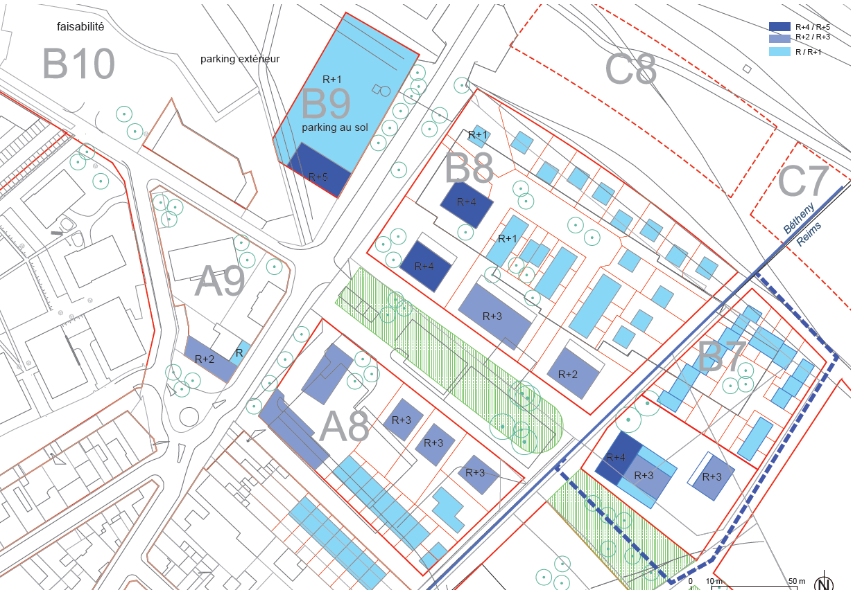
REIMS / BETHENY ARC NORD EST
Notes:
……………………………………………………………………………………………………………………………………
……………………………………………………………………………………………………………………………………
……………………………………………………………………………………………………………………………………
……………………………………………………………………………………………………………………………………
……………………………………………………………………………………………………………………………………
……………………………………………………………………………………………………………………………………
……………………………………………………………………………………………………………………………………
……………………………………………………………………………………………………………………………………
……………………………………………………………………………………………………………………………………
……………………………………………………………………………………………………………………………………

Slide 36
BETHENY SECTEUR CAMILLE GUERIN
Notes:
……………………………………………………………………………………………………………………………………
……………………………………………………………………………………………………………………………………
……………………………………………………………………………………………………………………………………
……………………………………………………………………………………………………………………………………
……………………………………………………………………………………………………………………………………
……………………………………………………………………………………………………………………………………
……………………………………………………………………………………………………………………………………
……………………………………………………………………………………………………………………………………
……………………………………………………………………………………………………………………………………
……………………………………………………………………………………………………………………………………

Slide 37
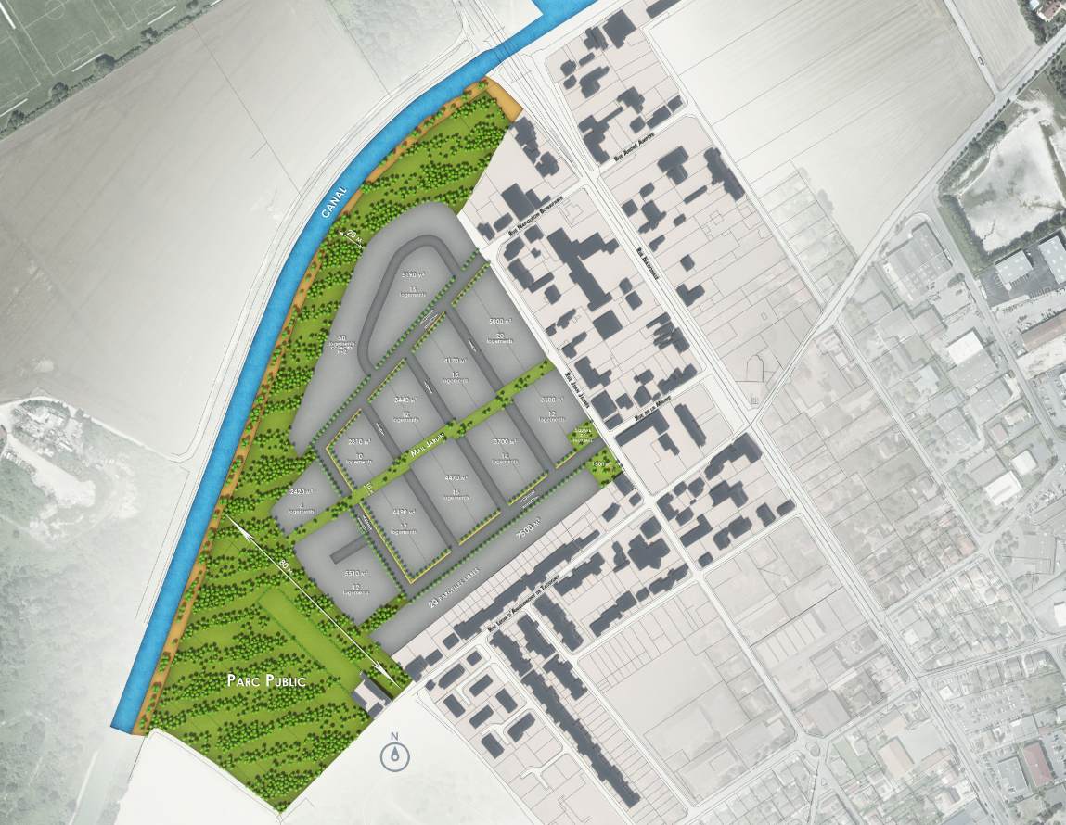
REIMS LA FOSSE CANETIERE
Notes:
……………………………………………………………………………………………………………………………………
……………………………………………………………………………………………………………………………………
……………………………………………………………………………………………………………………………………
……………………………………………………………………………………………………………………………………
……………………………………………………………………………………………………………………………………
……………………………………………………………………………………………………………………………………
……………………………………………………………………………………………………………………………………
……………………………………………………………………………………………………………………………………
……………………………………………………………………………………………………………………………………
……………………………………………………………………………………………………………………………………

Slide 38
REIMS QUARTIER DE L’EUROPE
Notes:
……………………………………………………………………………………………………………………………………
……………………………………………………………………………………………………………………………………
……………………………………………………………………………………………………………………………………
……………………………………………………………………………………………………………………………………
……………………………………………………………………………………………………………………………………
……………………………………………………………………………………………………………………………………
……………………………………………………………………………………………………………………………………
……………………………………………………………………………………………………………………………………
……………………………………………………………………………………………………………………………………
……………………………………………………………………………………………………………………………………

